Slide 1

会议电子桌签系统设计与实现
计算机与计算科学学院 计算机1803班
答辩人：张帅
指导老师：蔡建平
LOGO

Slide 2
THE MAIN CONTENTS
PLEASE ENTER YOUR SUBTITLE HERE
01
选题意义及目的
02
国内外研究现状
03
项目方案设计
04
项目核心技术
05
研究结果及应用
06
计划安排
LOGO

Slide 3
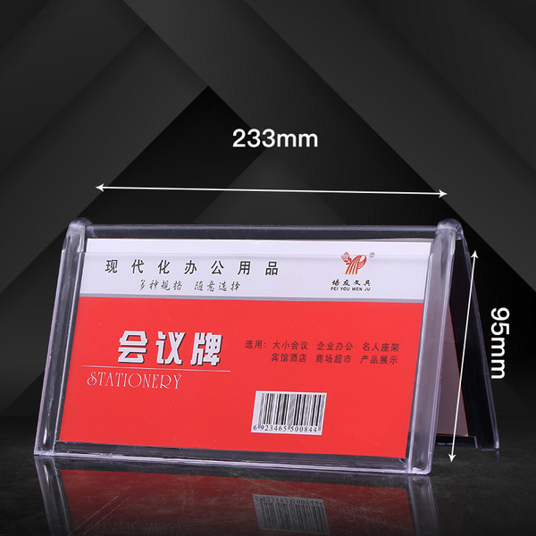
01
选题意义及目的
传统桌牌——纸张浪费严重 一次性使用，信息不可更改，重复利用率低
2018年我国纸浆进口量高达2107万吨，消耗量大
数字会议——社会趋势 会议的形式由传统的会场形式向灵活多变的数字会议方式转变，达到现代化高效、舒适、安全、节能的人文办公环境

Slide 4
02
国内外现状
1）电子桌签显示系统设备不够灵活美观
由于LED和LCD屏幕的局限性
难以个性化灵活实现内容的定制，尤其是图片等内容显示
2）通信范围的局限性大
大多基于无线短程通信技术自组网进行数据的收发
对于通信的范围和连接设备的数量等多有限制
3）设备管理系统落后
仅能支持一对一的确认和调试，没有进行统一管理的系统平台
管理的效率低下，且浪费大量人力物力
4）能耗大，待机浪费严重
需求量大，采购的成本高，使用的频率不高
长时间待机和闲置
LOGO

Slide 5
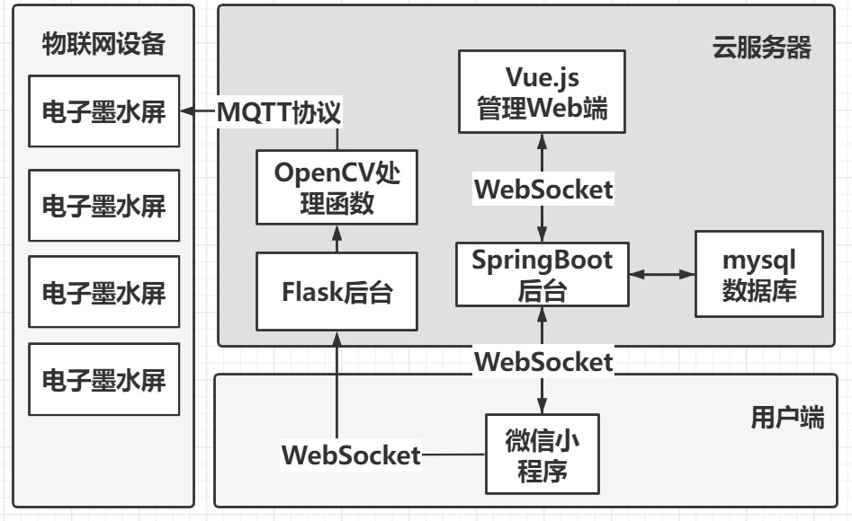
03
项目方案设计

Slide 6
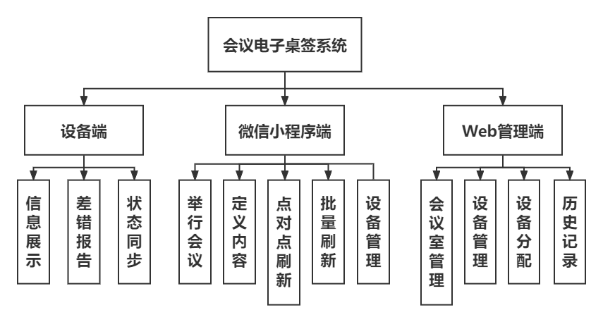
03
项目方案设计

Slide 7
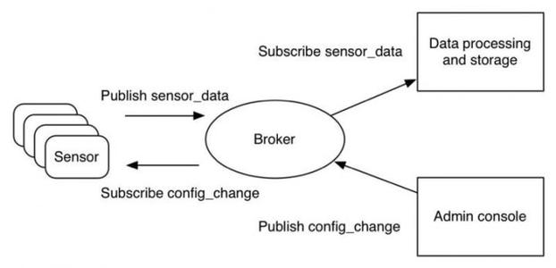
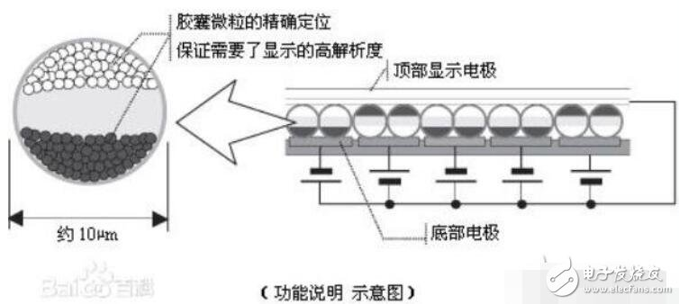
04
项目核心技术
电子墨水屏
MQTT协议
原理是屏幕表面带有电的颜色颗粒，在通电时就会通过改变电荷来使得不同得颜色的颗粒进行有序排列
特点是省电节能，其成本较低，且功耗小，仅在数据更新时需要供电，突发的断电等状况不影响其使用；
同时，墨水屏无闪烁、无辐射、可视角度大，对人眼刺激较小，在阳光下也可以清晰显示等特点也适应了会议室等场所的需要。
MQTT(消息队列遥测传输)是基于发布/订阅范式的消息协议
低开销、低带宽占用的即时通讯协议，使其在物联网、小型设备、移动应用等方面有较广泛的应用。
轻量、简单、开放和易于实现的。
LOGO

Slide 8
05
研究结果及应用
会议电子桌签一套
完成毕业论文
LOGO

Slide 9
06
计划安排
第一阶段：2021 年 9 月 21 日至 2021 年 11 月 1 日
查阅文献
第二阶段：2019 年 11 月 2 日至 2019 年 11 月 18 日
文献综述和外文翻译
第三阶段：2019 年 11 月 18 日至 2019 年 11 月 26 日
开题报告
第四阶段：2019 年 11 月 27 日至 2020 年 4 月 1 日
设计、开发、撰写毕业设计论文
第五阶段：2020 年 4 月 8 日至 2020 年 5 月 7 日
论文修改与答辩 PPT 制作
第六阶段：2020 年 5 月 8 日至 2020 年 6 月 2 日
论文的答辩与修改

Slide 10

THKAN YOU
恳请各位老师批评指正！
LOGO

